Slide 1
Σύγχρονη μηχανή αναζήτησης μικρών Αγγελιών.
Ανταλλαγή δεδομένων και διασύνδεση συστημάτων στο χώρο του διαδικτύου.
Αμ: 252 Θεοδωρόπουλος Αλέξανδρος
ΤΕΙ Σερρών Τμήμα Πληροφορικής και Επικοινωνιών

Slide 2
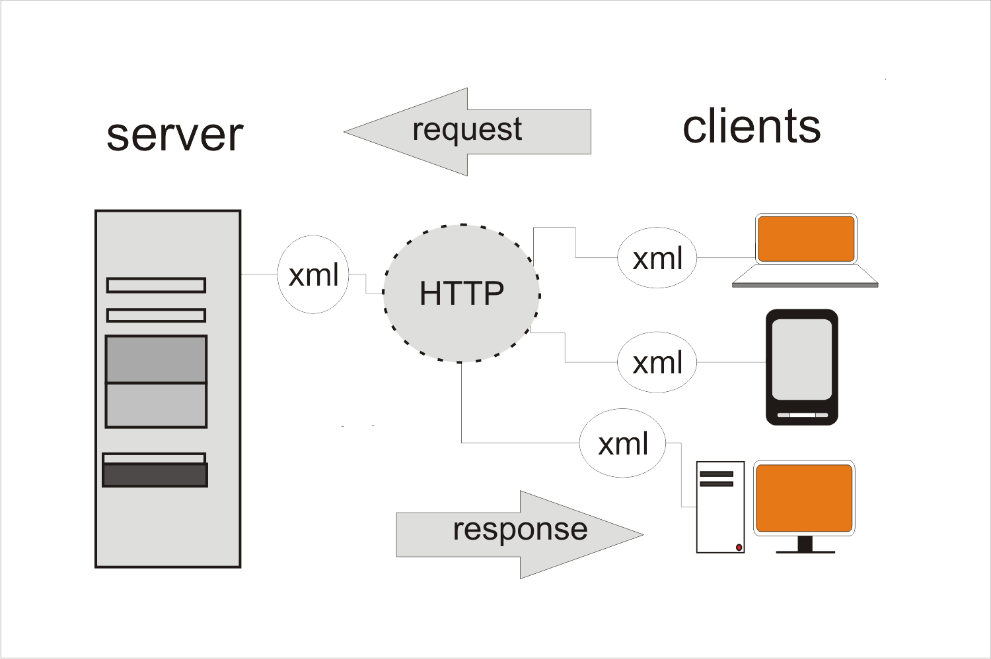
Υλοποίηση
Τουλάχιστον ένα server που είναι αποθηκευμένα τα δεδομένα.
Διάφοροι clients που ζητούν πρόσβαση σε αυτά.
Μία κοινή γλώσσα επικοινωνίας.
Κατασκευή μηχανισμών επικοινωνίας.

Slide 3
XML
Επικοινωνία με ανθρώπινη παρέμβαση
Δημοσίευση δεδομένων σε μορφή xml στο διαδίκτυο.
Ανάγνωση των δεδομένων από τους clients.
Τεχνικές τύπου REST.
Χαρακτηριστικά
Απαίτηση ανθρώπινης παρέμβασης για ανανέωση των δεδομένων
Χρήση τεχνικών τύπου XSD για τυποποίηση εγγράφων XML
Επικοινωνία σε μη πραγματικό χρόνο ακατάλληλο για εφαρμογές με απαιτήσεις live.

Slide 4
Xml και υπηρεσίες ιστού.
Επικοινωνία χωρίς ανθρώπινη παρέμβαση
Δύο αρχιτεκτονικές Υπηρεσιών Ιστού XML – RPC και SOAP
Ενεργοποίηση υπηρεσιών από τους servers
Κατανάλωση των υπηρεσιών αυτών από τους clients.
Χαρακτηριστικά
Επικοινωνία σε πραγματικό χρόνο.
Δημοσιοποίηση «λειτουργίας» και όχι δεδομένων.
Χρησιμοποίηση τεχνολογίας WSDL για τυποποίηση και αναγνώριση χαρακτηριστικών υπηρεσιών.
Κατάλληλες για live εφαρμογές.
Υποστήριξη από όλους τους κατασκευαστές λογισμικού και ύπαρξη API’s για επέκταση των δυνατοτήτων χρήσης.

Slide 5
Τι κατασκευάσαμε.
Δυο servers που δημοσιεύουν δεδομένα σε μορφή XML.
Μία μηχανή αναζήτησης που επικοινωνεί με όλες τις προαναφερθείσες τεχνικές.
Δύο Υπηρεσίες Ιστού, μία για κάθε server.
Μια Desktop εφαρμογή που χρησιμοποιεί το API της Microsoft με χρήση Visual Studio για υπηρεσίες τύπου SOAP.
Μια Mobile εφαρμογή για windows mobile 6.5 που χρησιμοποιεί το API της Microsoft με χρήση Visual Studio για υπηρεσίες τύπου SOAP.

Slide 6
Συμπεράσματα
Το χρόνιο πρόβλημα του διαμοιρασμού δεδομένων μεταξύ συστημάτων βρίσκεται καθοδόν προς λύση με την χρήση της XML.
Οι υπηρεσίες Ιστού προσφέρουν εύκολη και αξιόπιστη λύση για ανταλλαγή δεδομένων σε πραγματικό χρόνο μεταξύ υπηρεσιών και διαφόρων λειτουργικών συστημάτων.
Η πρόσβαση όχι μόνο σε δεδομένα αλλά και σε διεργασίες από όπου και να βρισκόμαστε, το μόνο που χρειάζεται είναι να έχουμε πρόσβαση στο διαδίκτυο.

